Slide 1
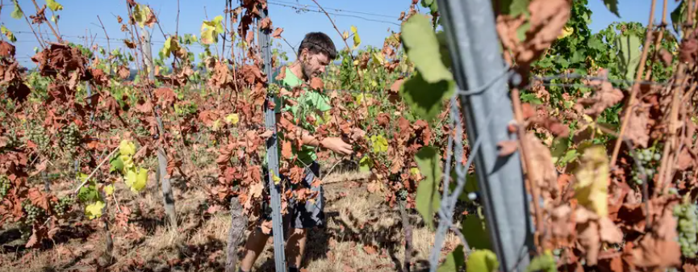
Droogte in Spanje
Cathy Baars
Woudschotenconferentie

Slide 2
Introductie
Docent natuurkunde bij het Martinuscollege in Grootebroek
Docent natuurkunde en informatica bij U-Talent Utrecht
T3-instructeur bij Texas Instruments

Slide 3
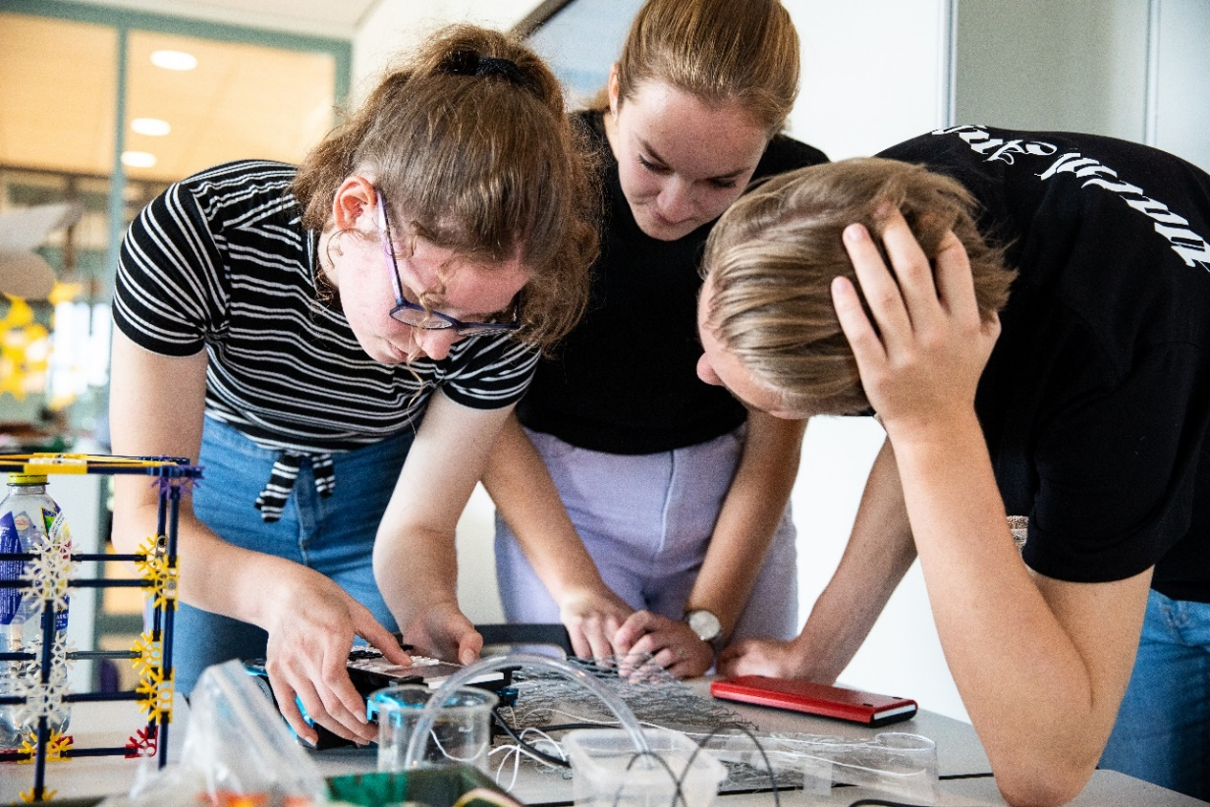
Inhoud
Idee
Leerdoelen uit curriculum
Didaktiek
Uitvoering
Voorbeelden van oplevering
Zelf uitproberen

Slide 4

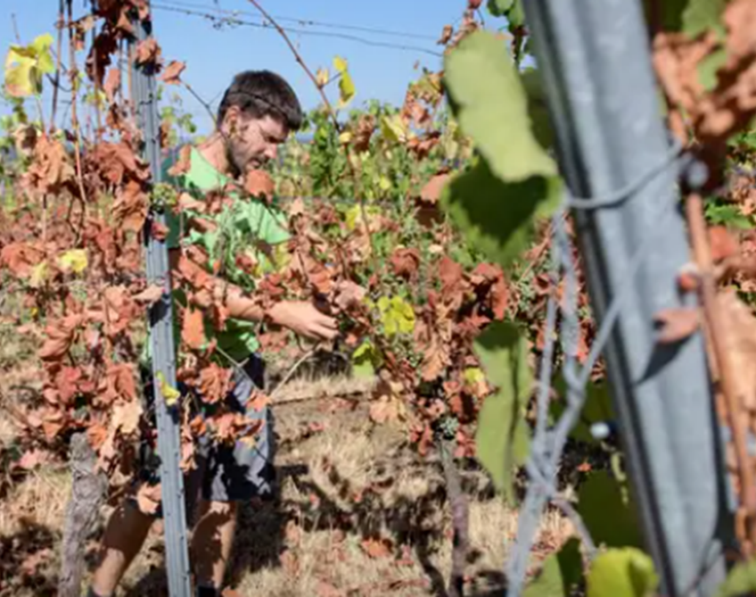
Idee
Leerlingen zelfstandig een groter project laten uitvoeren
Duurzaamheid / milieu
Programmeren
Beroepenoriëntatie
Actualiteit

Slide 5
Leerdoelen en curriculum
Keuzekatern Technische automatisering (G2)
Technisch ontwerpen (I3)
A1: informatievaardigheden
A2: communiceren
A4: studie en beroep
A6: ontwerpen
A7/I2: modelvorming → modelleren→ programmeren
A11: technische-instrumentele vaardigheden
A14: specifiek gebruik van de computer (?)
Mijn doel:
Gebruik maken van natuurkunde in een project dat groter is dan mijn klaslokaal

Slide 6
Welke informatie kregen leerlingen?

Slide 7
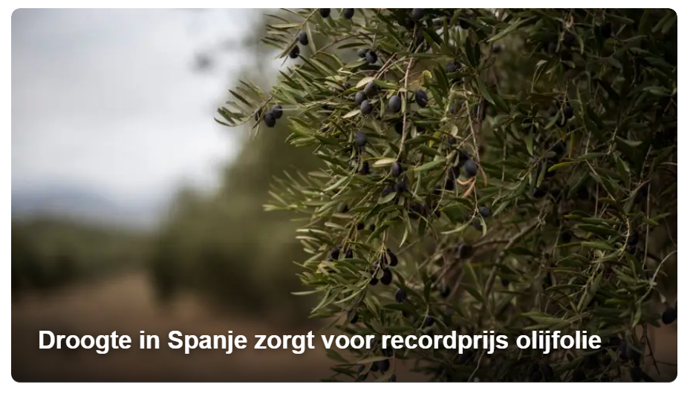
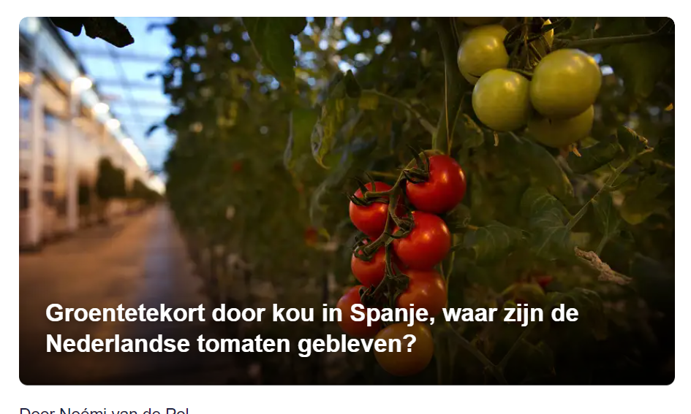
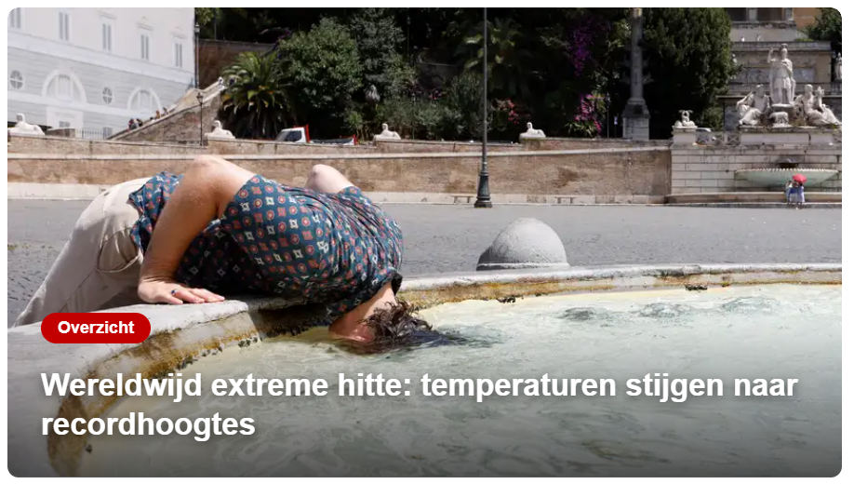
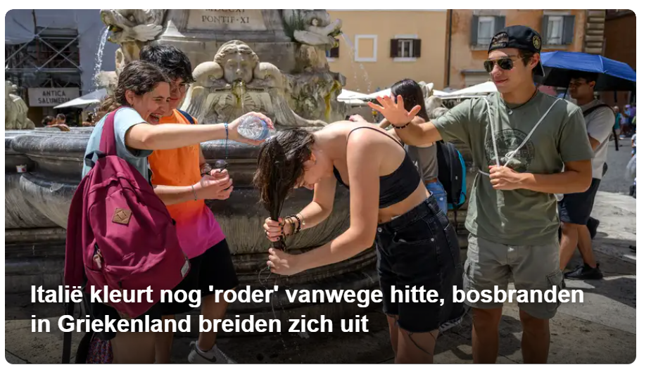
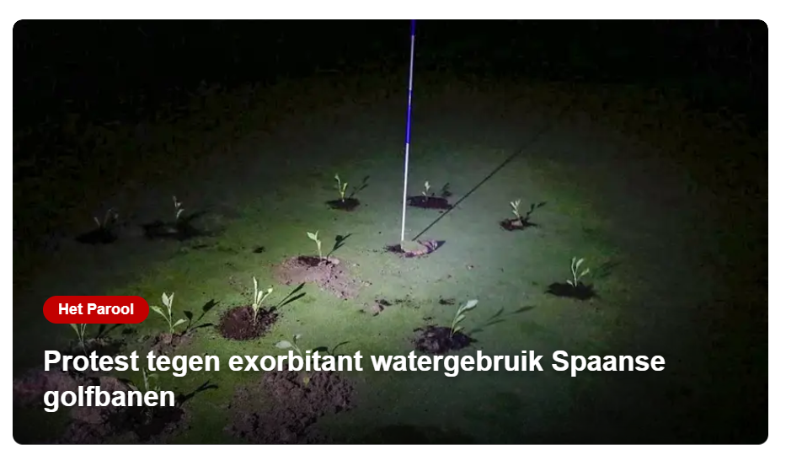
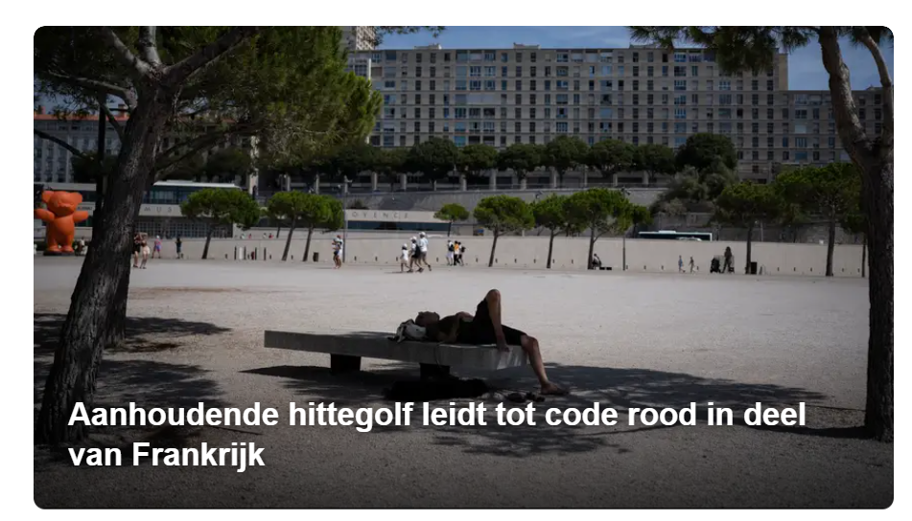
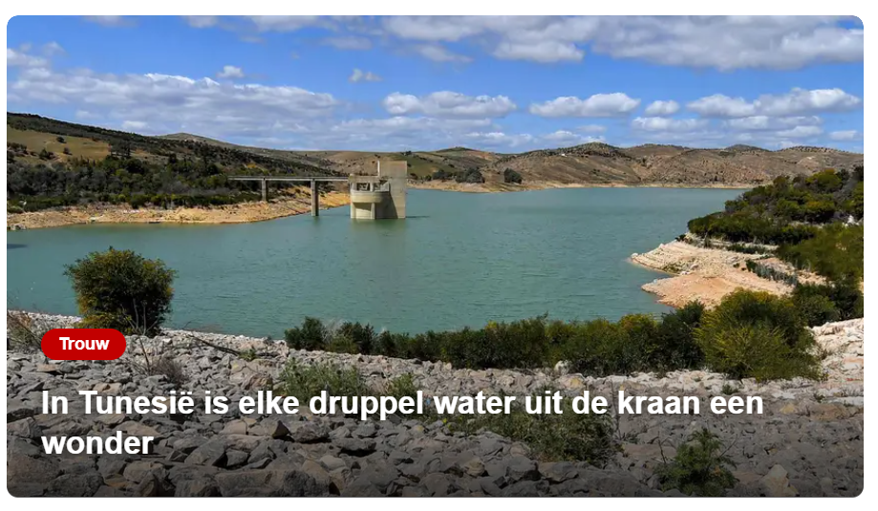
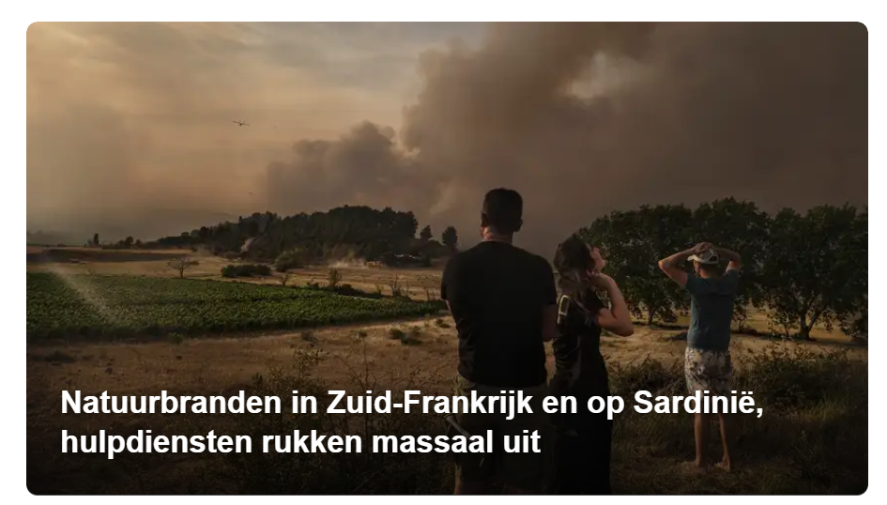
Welke informatie kregen leerlingen?

Slide 8
Project Droogte in Spanje
13 september: introductie project + groepsindeling + inlezen in probleem
19 september: presentatie oplossing per ingenieursbureau → pitch van 4 minuten
28 september: oplevering oplossing

Slide 9
Project Droogte in Spanje
Alle lessen natuurkunde
Werken in flexuren + tussenuren + na schooltijd
Afspraken met Toa/docent/PAL
Laatste week flexruimte beschikbaar de hele week
Tijdens flexuren uitleg over automatisering

Slide 10
Beoordeling
Beoordeling:
Pitch: 3x mijn oordeel + 1x oordeel klas
Eindproduct: 3x mijn oordeel + 1x oordeel klas
Eindcijfer: 1x Pitch + 2 x Eindproduct

Slide 11
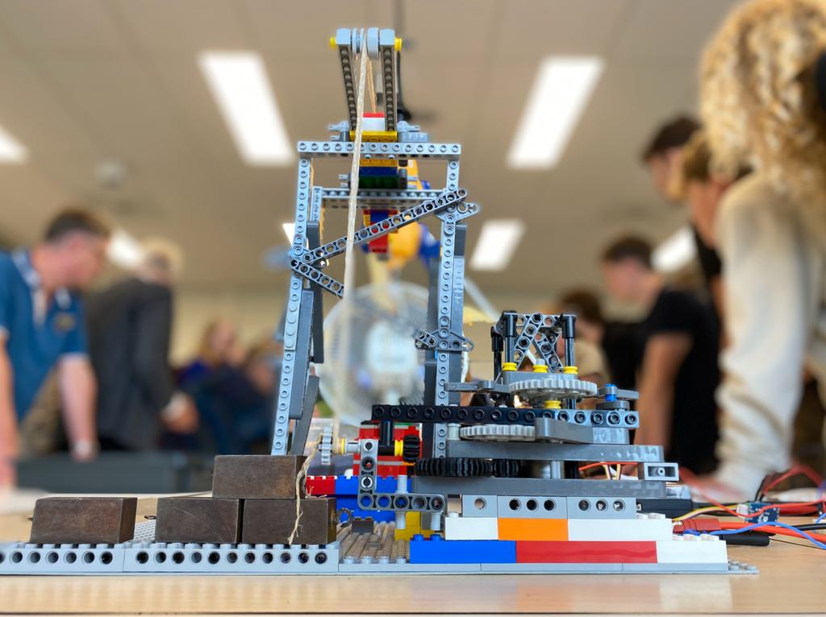
Hoe ontstonden de onderwerpen:
Doorlezen van artikelen die verzameld waren door mediatheek
In elke groep 4 artikelen gelezen → aan elkaar gepresenteerd
Per groepje gebrainstormd over de belangrijkste problemen
In de klas geïnventariseerd welke problemen er zijn
Geprioriteerd

Slide 12
Droogte in Spanje
Groepsindeling:
Op basis van eigenschappen
Anoniem
Groepjes van 4
Iedereen doet mee
Elk groepje heeft een scrummaster→ eigenaar ingenieursbureau

Slide 13
Uitvoering: Groepsamenstelling → kwaliteitenkaart
Eigenschappen | Vaardigheden | Interactie
Creatief | Goed in constructies bouwen | Goed in de moed erin houden
Ambitieus | Goed in problemen oplossen | Goed in mensen activeren
Zelfstandig | Goed in programmeren | Goed in de leiding nemen
Betrouwbaar | Goed in het knutselen | Goed in anderen helpen
Verantwoordelijk | Goed in plannen
Positief ingesteld | Goed in techniek
Een doorzetter
Vooraf scrummasters gevraagd → spontaan aanbod
Scrummaster is eigenaar ingenieursbureau
Eigenaar kiest onderwerp/[probleem
Eigenaar kiest anoniem op basis van kwaliteiten zijn werknemers
Elk ingenieursbureau kiest een toepasselijke naam

Slide 14
Droogte in Spanje
Vandaag:
Introductie project
Inlezen in problematiek
Vaardigheden benoemen
Groepen maken
Afspraken maken voor taakverdeling
Dinsdag 19 September oplevering pitch!!!

Slide 15
Gekozen onderwerpen
Sol y viento → energieopwekking met wind
Easy Pipe → duurzaam transport van water
Ahorra Energía → Opslag energie
La vía de fluvial BV → irrigatie
De Salada a dulce → zoutwater zoet maken
Frio Casa → koeling van woonruimte
Elke ingenieursbureau kiest zijn eigen bedrijfsnaam dat past bij het onderwerp

Slide 16
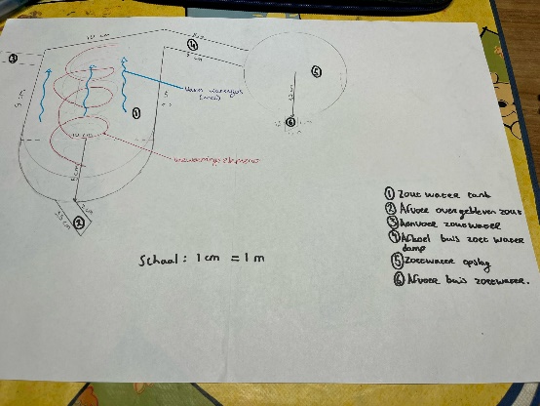
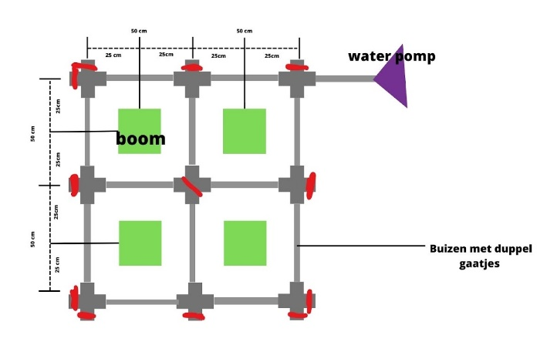
Beoordeling fase 1
Pitch fase 1:
Probleemdefinitie
Programma van eisen
Ontwerpschetsen
Elk ingenieursbureau → investeringsmaatschappij
Ieder had €10.000
Verdeel dat over de voorstellen

Slide 17
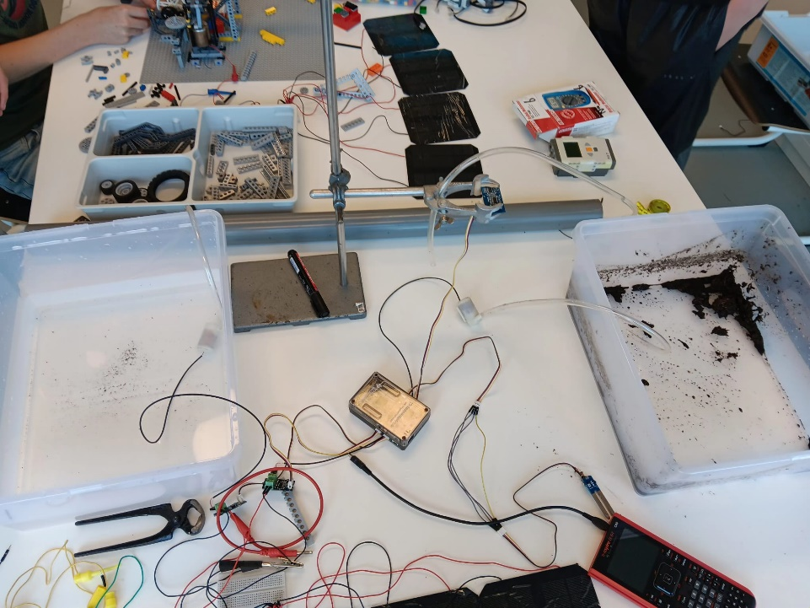
Uitvoering: Gebruikte materialen
Zonnecellen
Ti-Nspire met python
Innovator hub
Sensoren
kleine motoren en pompen
Batterij packs.
K’nex
Hout (zelf)
Plakband, saté prikkers etc.
Technisch lego
Bakjes

Slide 18
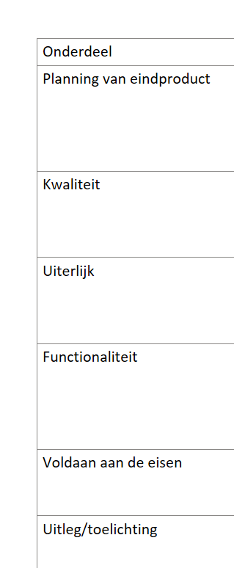
Beoordeling fase 2: oplevering
Rubric (vooraf gedeeld met de klas)
Leerlingen beoordelen elkaar
Ik beoordeel
Mijn oordeel telt het zwaarst

Slide 19
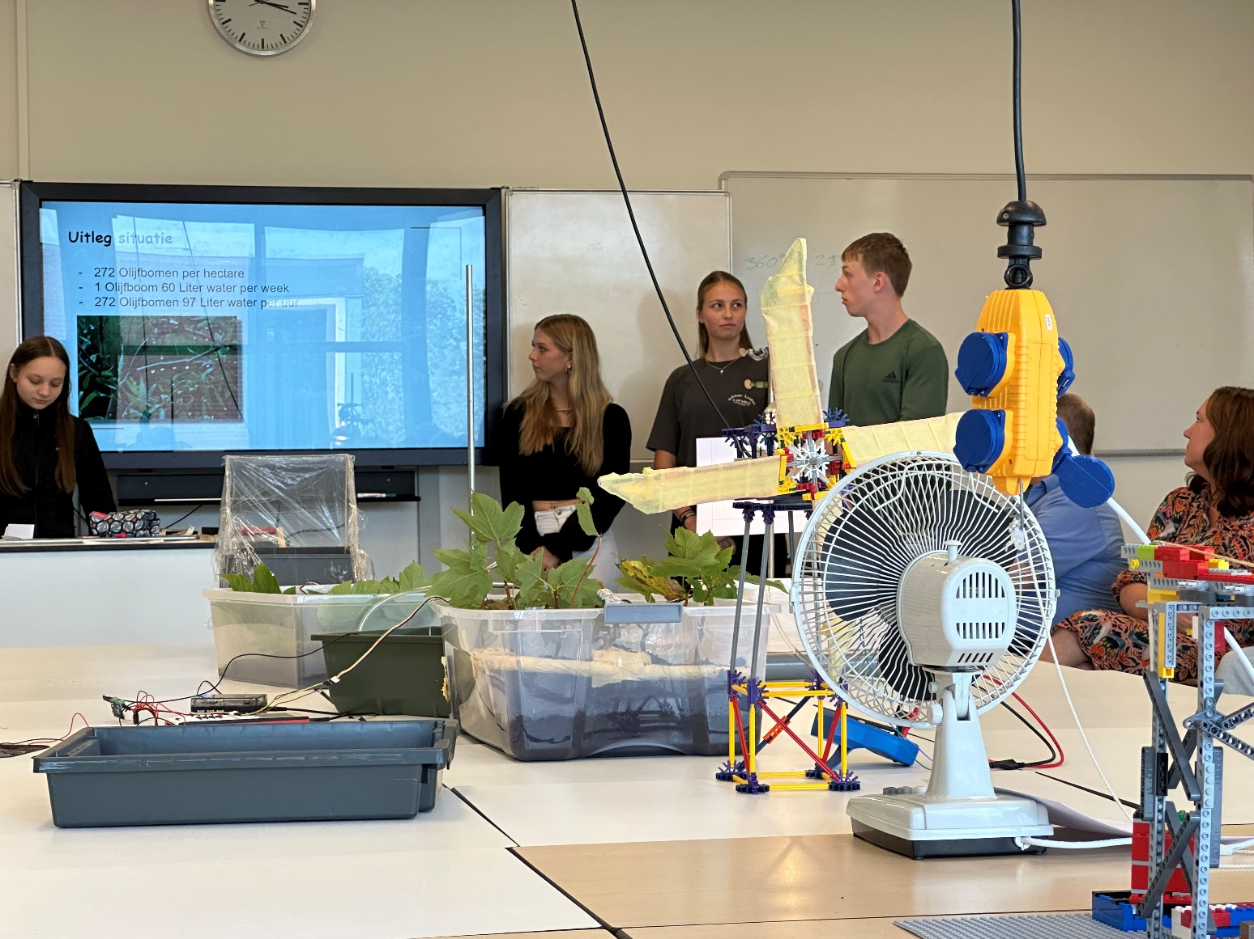
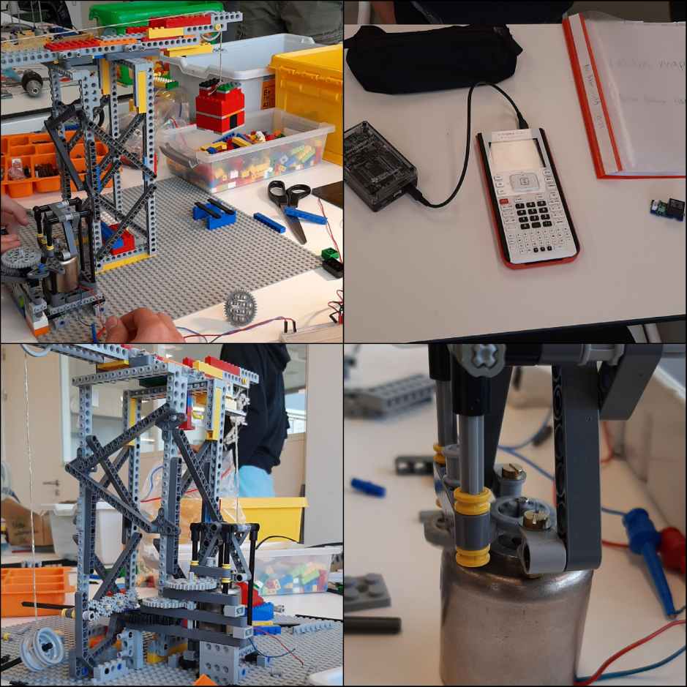
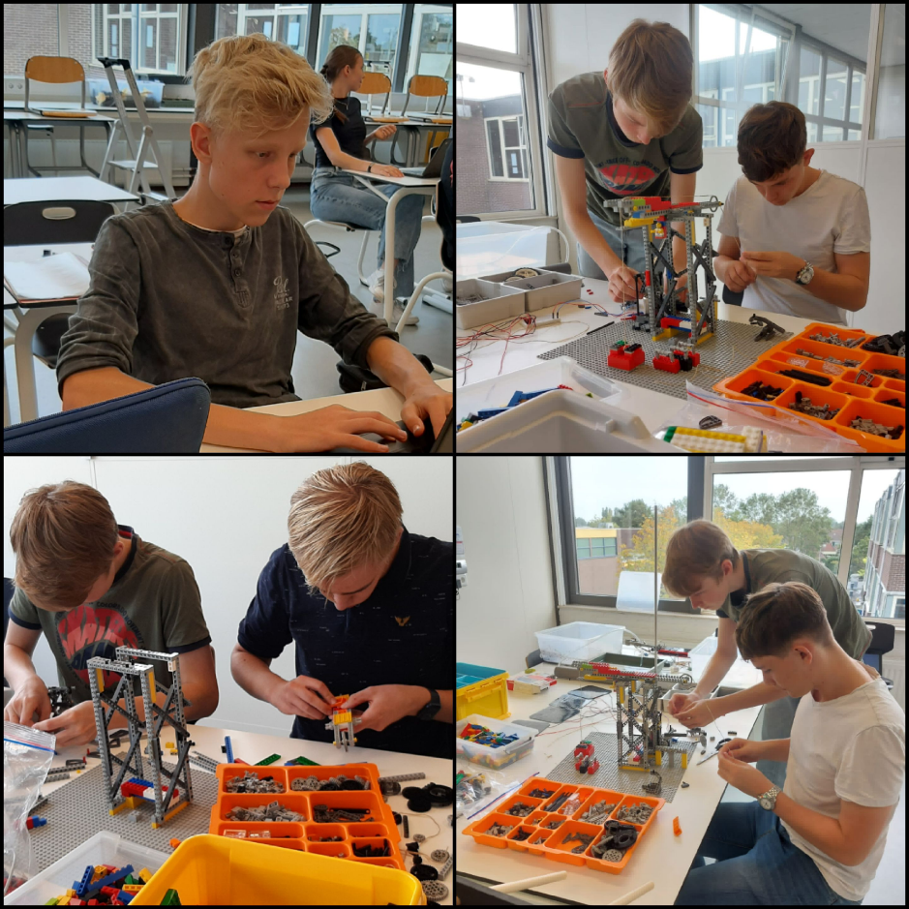
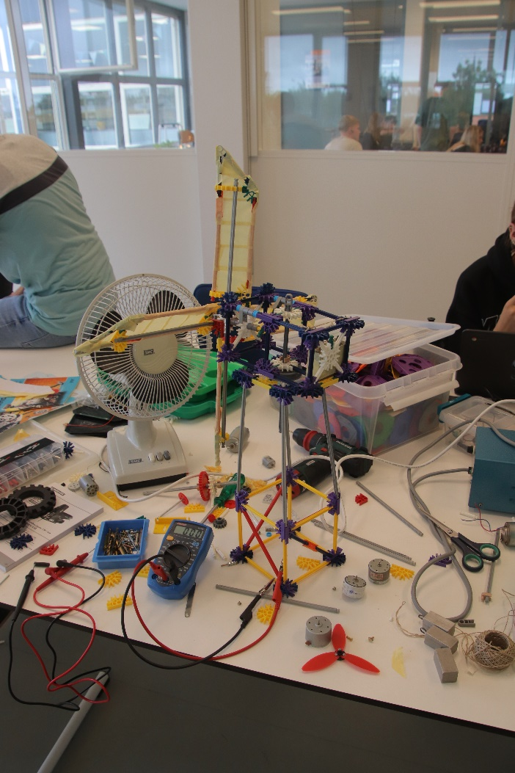
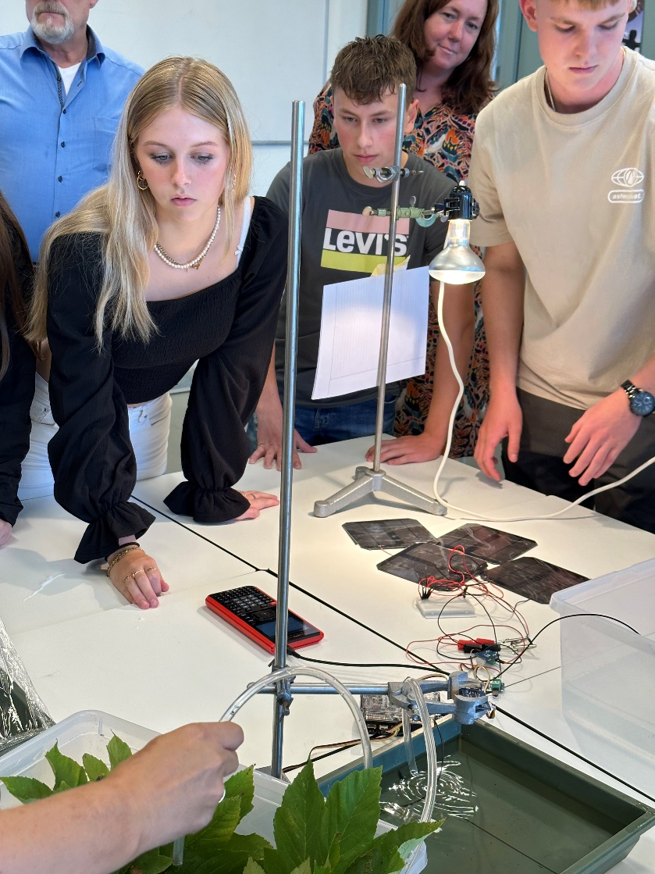
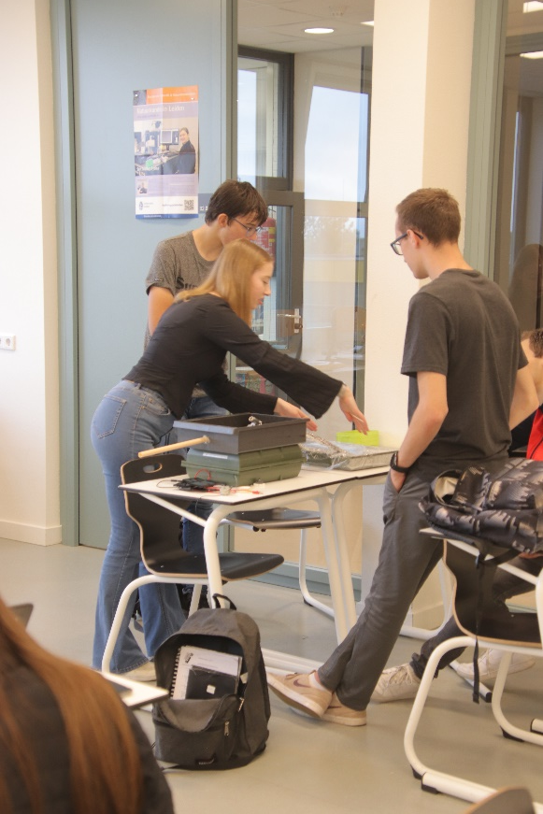
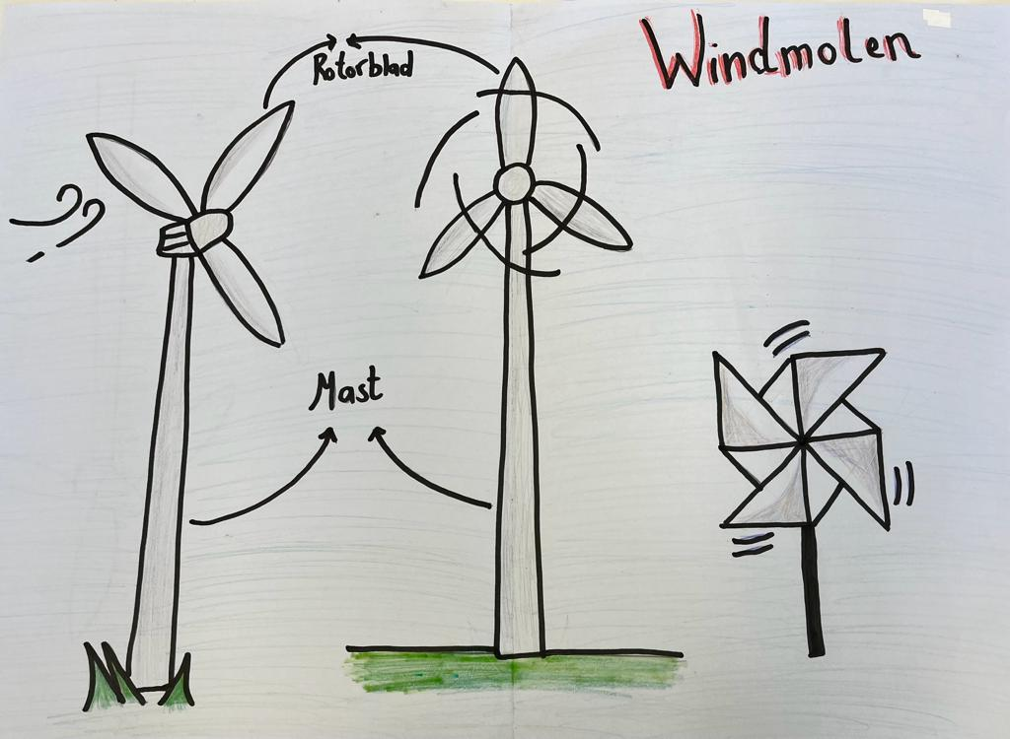
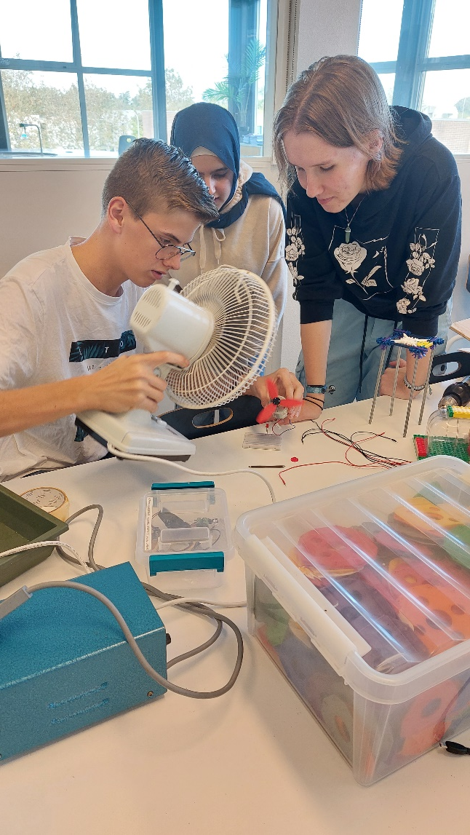
Voorbeelden

Slide 20
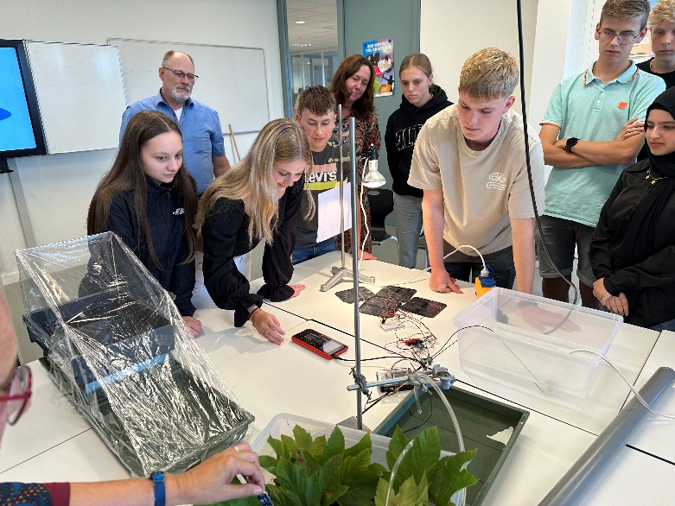

Terugblik
Leuk project
Leerlingen hebben hard gewerkt
Leuke sfeer in de klas
Beter in H4 dan in H5
Zwaar autistische leerling had het heel erg zwaar
Filmpje
We mogen op reis via Erasmus+ naar Malaga om te kijken wat de boeren echt doen

Slide 21
Zelf doen
Materiaal:
Rekenmachine
Hub
Batterijpakket
Pompjes
Afstandssensoren
Snoertjes
Stappenplan
Wat ga je bouwen:
Automatisch bewateringssyteem
Als waterniveau te laag komt, dan moet je water oppompen

Slide 22
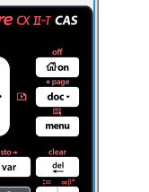
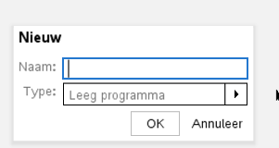
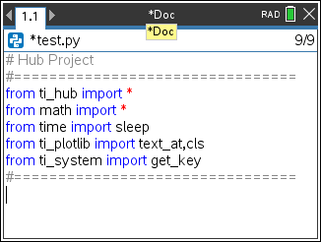
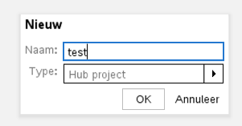
Python programmeren
Zet de rekenmachine aan
Druk op 1 (nieuw)
Kies op nee als er een vraag wordt gesteld
Kies A (python)→ 1 nieuw
Vul hiernaast een naam in en type hub project (scroll naar beneden)
Klik op ok

Slide 23
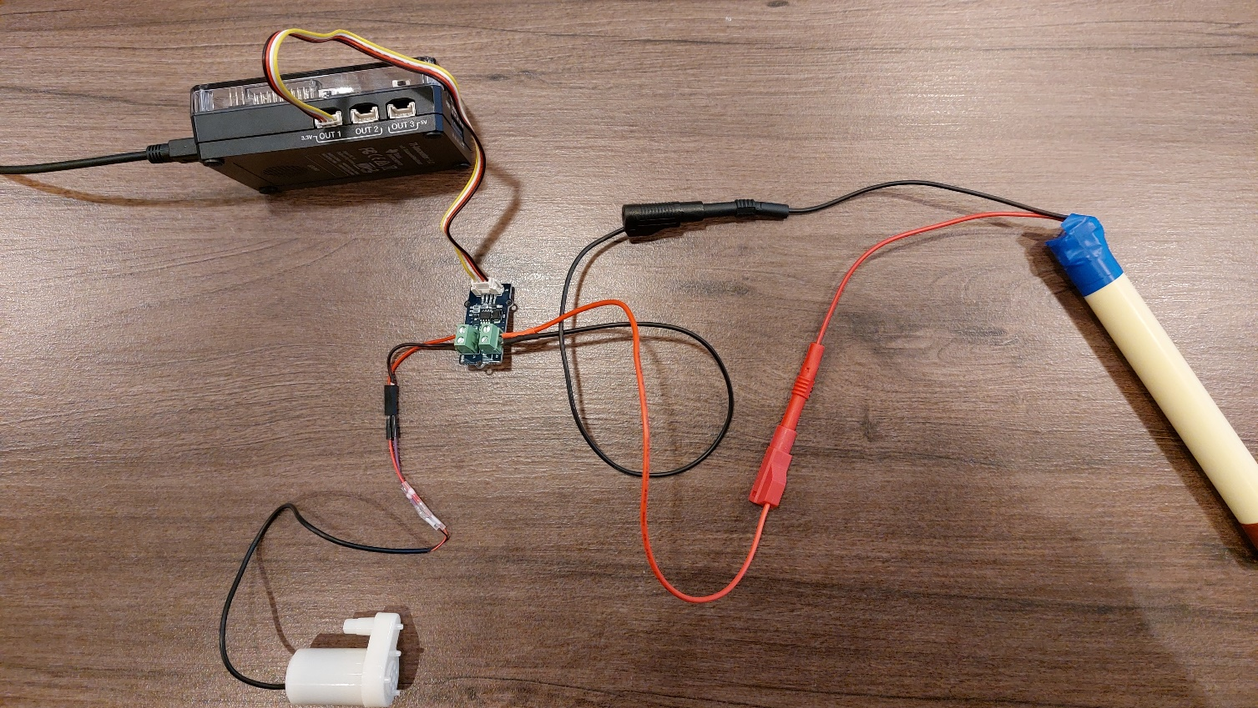
Draden aansluiten
Gekleurde draadjes in relais en in out1
Zwarte kabel in hub en rekenmachine
Batterijpakket aansluiten op relais
Pomp aansluiten op relais

Slide 24
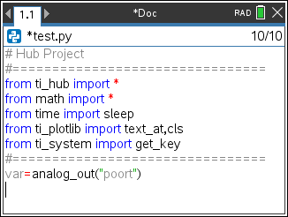
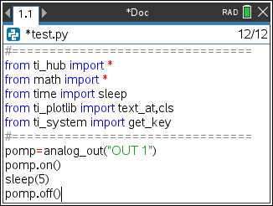
Stap 2: pomp aansturen
Met behulp van de menu knop kun je allerlei functies oproepen:
Klik op menu → 8 → 4 → 7
Je kunt nu een pomp definiëren
Pomp aanzetten door te tikken: pomp.on()
5 seconde wachten met: sleep(5) (intikken)
Pomp uitzetten door te tikken pomp.off()
Laat het programma draaien met rode knop r

Slide 25
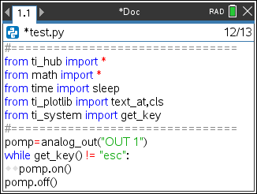
Pomp II
Ga terug naar de vorige bladzijde (rode knop en dan pijltje terug)
Verwijder de laatste drie regels
Ga via menu → 8 → 5 → 4 . Je krijgt de regel while get_key() != “esc”:
Voeg nu toe: pomp.on() en enter
Ga nu twee stappen naar links (dus naar de kantlijn toe)
Type in pomp.off()
Laat het programma draaien met rode knop r

Slide 26
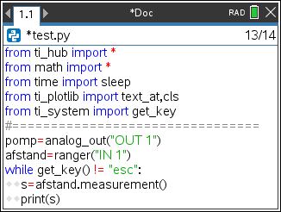
Afstandssensor
Sluit de ranger aan op een gekleurd snoertje.
Sluit het snoertje aan op de hub in de ingang “in1”
Ga een pagina terug (rode knop en pijltje terug)
Verwijder de laatste twee regels
Voeg na de regel met: pomp=analog_out("OUT 1") het volgende toe:
Via menu 8 → 3 → 2 de regel afstand=ranger("IN 1")
Voeg onder while toe:
s=afstand.measurement()
print(s) zorg ervoor dat er twee spaties staan!
Laat het programma draaien met rode knop r

Slide 27
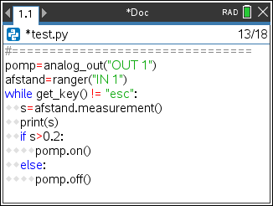
Eindopdracht
Schrijf een programma zodanig dat:
s > 0,20 → pomp aan
s<= 0,20 → pomp uit
In menu 4 (ingebouwd) 2 (besturing):
1 (if)
2 (if … else )

Slide 28
Verdere informatie
Voor meer informatie: Cbaars@Martinuscollege.nl
T3Nederland.nl
T3Europa.eu
Notes:
https://youtu.be/8GK-yFpeavs

